Slide 1
《土力学》之第二章
土的渗透性和渗流问题
张 丙 印
清华大学土木水利学院
岩 土 工 程 研 究 所

Slide 2
第二章：土的渗透性和渗流问题
§2.1 渗流及其工程问题
§2.2 土的渗透性与渗透规律
§2.3 平面渗流与流网
§2.4 渗透力与渗透变形

Slide 3
第二章：本章概要
第二章：土的渗透性和渗流问题
土的渗透性和渗透规律
平面渗流及流网
渗透力与渗透变形
有严格的理论（水流的一般规律）
有经验性规律（散粒多孔介质特性）
注意对物理概念和意义的把握
注意把握土是散粒多孔介质这一特点
本章提要
本章特点
学习要点
3

Slide 4
第二章：本章概要
作业
本章作业：
    2-1
    2-2
    2-4
    2-5
    2-7
    2-9
    2-10（自由选做题）
4

Slide 5
§2.1 渗流及其工程问题
土骨架是由相互接触的土颗粒组成的，它具有土体整体的体积与截面积，但不包括孔隙中的气体和液体的部分
土中的孔隙
土骨架
土颗粒
土体骨架的概念
5

Slide 6
§2.1 渗流及其工程问题
土是一种碎散的多孔介质，其孔隙在空间互相连通。当饱和土中的两点存在能量差时，水就在土的孔隙中从能量高的点向能量低的点流动
渗流
土中的孔隙
土颗粒
水在土体孔隙中流动的现象称为渗流
土具有被水等流体透过的性质称为土的渗透性
土体中的渗流
6

Slide 7

§2.1 渗流及其工程问题
防渗体
坝体
渗流问题：
1. 渗流量？
2.渗透力？
3.渗透破坏？
浸润面
透水层
不透水层
土石坝和堤防的渗流
7

Slide 8
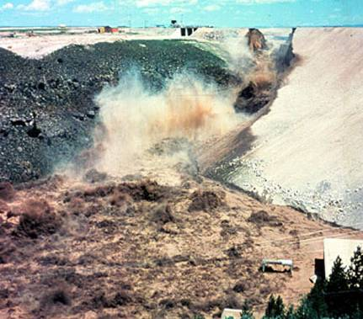
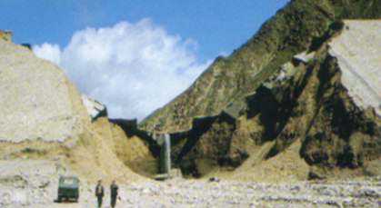
§2.1 渗流及其工程问题
美国Teton坝
青海沟后坝
土石坝渗流破坏实例
8

Slide 9
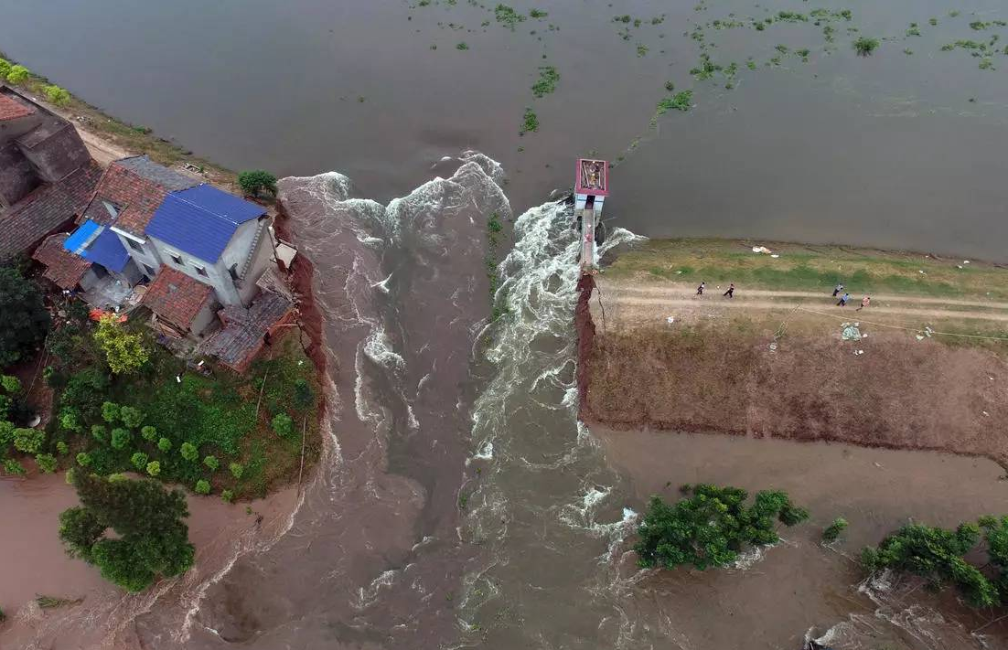
§2.1 渗流及其工程问题
大堤决口
1993美国密西西比堤基管涌
录像：
密西西比堤基管涌
土堤管涌破坏实例
9

Slide 10
§2.1 渗流及其工程问题
地连墙
渗流问题：
1. 渗流量？
2.渗水压力？
3.渗透破坏？
基坑
透水层
不透水层
支护结构下的基坑渗流
10

Slide 11
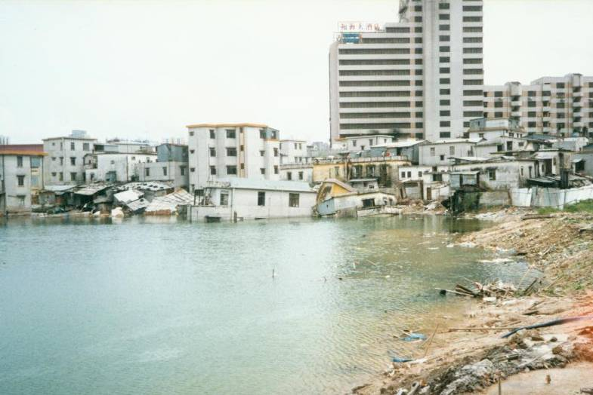
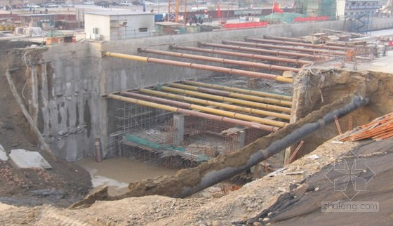
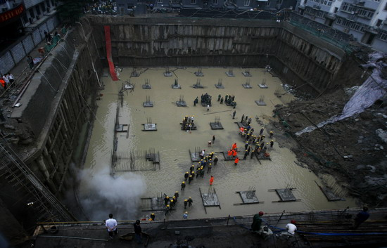
§2.1 渗流及其工程问题
基坑失事事故
11

Slide 12
§2.1 渗流及其工程问题
Q
渗流问题：
1. 渗流量Q？
2. 降水深度？
天然水面
漏斗状潜水面
透水层
不透水层
水井渗流
12

Slide 13
§2.1 渗流及其工程问题
渗流问题：
1. 渗漏量？
2. 地下水影响
范围？
原地下水位
现地下水位
渠道、河流或湖泊渗流
13

Slide 14

§2.1 渗流及其工程问题
渗流问题：
1. 渗透力？
2. 入渗过程？
降雨入渗引起的滑坡
14

Slide 15
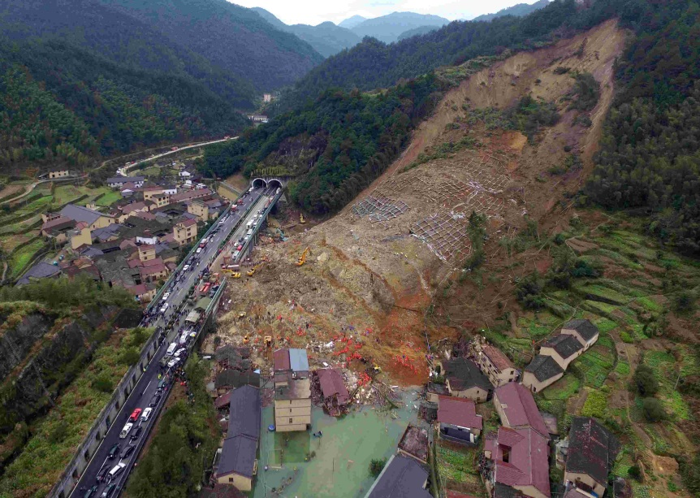
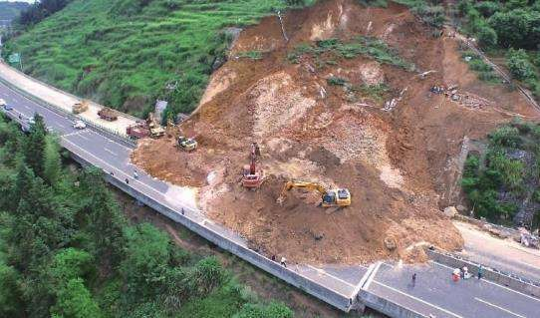
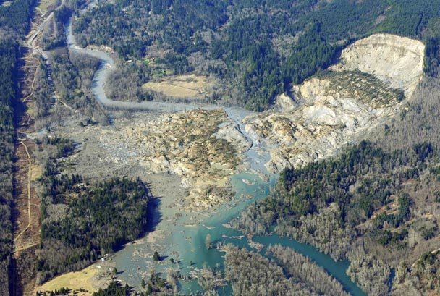
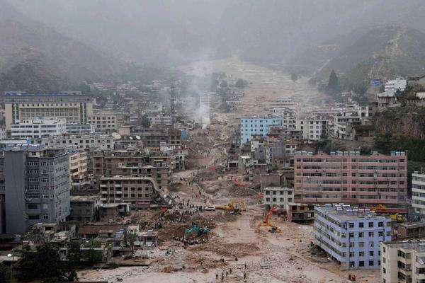
§2.1 渗流及其工程问题
降雨入渗引起的滑坡和泥石流
15

Slide 16
§2.1 渗流及其工程问题
易贡巨型滑坡
（时间2000年4月9日）
规模：滑坡体自3330m的雪峰滑下，历时10分钟。堆积体长、宽各约2500m，均厚60m，体积约3亿m³
险情：堵塞易贡藏布成堰塞湖，湖面积22km²。水位上涨0.5m/天。预计上涨至堆积体顶时，拦存湖水将达40亿-60亿m³
西 藏
易贡藏布
拉萨
雅鲁藏布江
尼泊尔
不丹
缅甸
布拉马普特拉河
孟加拉
印度
滑坡实例 - 易贡巨型滑坡
16

Slide 17
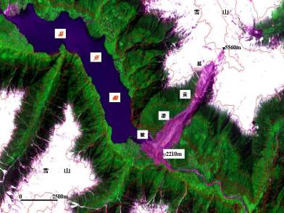
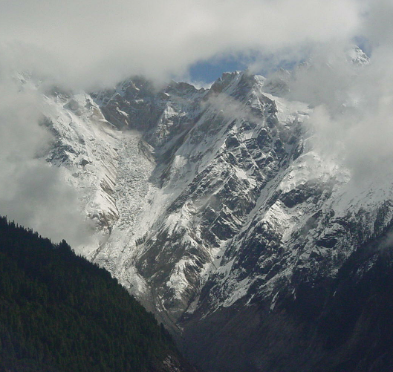
§2.1 渗流及其工程问题
西藏易贡巨型高速滑坡
17

Slide 18

§2.1 渗流及其工程问题
湖水每天上涨50cm！
易贡巨型滑坡现场
18

Slide 19
§2.1 渗流及其工程问题
预案一：加强监测，上、下游移民工作，库满自溢漫顶溃口
预案二：在堆积体最低处开渠引流，水库溢流漫顶溃口
预案三：在右岸山体垭口开溢洪道，改造堆积体成坝，堰塞湖成库
最终采用预案二
易贡滑坡处理预案
19

Slide 20
§2.1 渗流及其工程问题
武警部队等700多名抢险人员，奋战33天，降低堆积体过水高程24.1m，减少拦存湖水约20亿m³
泄洪时易贡湖库容量已达30多亿立方米
易贡滑坡处理结果
20

Slide 21
§2.1 渗流及其工程问题
挡水建筑物
集水建筑物
引水结构物
基础工程
地下工程
边坡工程
渗流量
水压力
渗透力
渗透破坏
渗流速度
渗水面位置
渗透特性
变形特性
强度特性
土的渗透特性
21

Slide 22
第二章：土的渗透性和渗流问题
§2.1 渗流及其工程问题 ✓
§2.2 土的渗透性与渗透规律
§2.3 平面渗流与流网
§2.4 渗透力与渗透变形

Slide 23
§2.2 土的渗流性与渗透规律
水头与水力坡降
达西定律
渗透系数的测定方法
渗透系数的影响因素
层状地基的等效渗透系数
土的渗透性与渗透规律
23

Slide 24

§2.2 土的渗流性与渗透规律 – 水头
位置水头z：到基准面的竖直距离，代表单位重量的水体所具有的位置势能
压力水头u/γ_{w}：水压力所能引起的自由水面的升高，表示单位重量的水体所具有的压力势能
流速水头v²/2g：表示单位重量水体所具有的动能
重量 mg=1
压力 u
流速 v
z
0
0
基准面
水流动的驱动力 - 水头
24

Slide 25
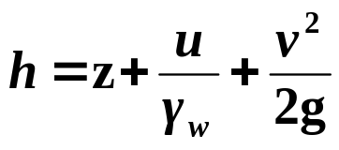
§2.2 土的渗流性与渗透规律 – 水头
单位重量水体的总能量：
h称为总水头，其物理意义是单位重量水体所具有的总能量之和。
总水头h是水发生流动的驱动力
质量 mg=1
压力 u
流速 v
z
0
0
基准面
水流动的驱动力 - 水头
25

Slide 26


§2.2 土的渗流性与渗透规律 – 水头
如果将一根测压管安装在水中的某一点时，测压管中的水面将会升高到 z+u/γ_{w}的标高处
常将位置水头与压力水头之和称为测管水头
静止水体中各点的测管水头相等
渗流流速v一般都很小，流速水头可以忽略不计。渗流中一点的总水头可用测管水头来代替
u₀>p_{a}
B
静水
A
z_{B}
z_{A}
0
0
基准面
测管水头
26

Slide 27


§2.2 土的渗流性与渗透规律 – 水头
Δh
板桩墙
h_{A}
A
h_{B}
z_{A}
B
基坑
z_{B}
基准面
透水层
渗流从A流向B，因此有h_{A}>h_{B}
渗流水头差Δ h表示单位重量水体从A点向B点流动时，为克服阻力而损失的能量
不透水层
渗流中的水头
27

Slide 28
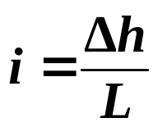
§2.2 土的渗流性与渗透规律 – 水头
測管水头线
将图中A、B两点的测管水头连接起来，可得到测管水头线
由于渗流过程中存在能量损失，测管水头线沿渗流方向逐步下降
Δh
h_{A}
A
h_{B}
B
L
基准面
水力坡降 i：单位渗流长度上的水头损失
水力坡降
28

Slide 29
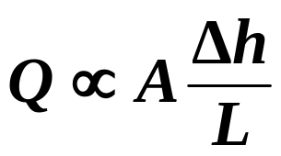

§2.2 土的渗流性与渗透规律 –达西定律
1856 年达西(Darcy)在研究城市供水问题时进行的渗流试验
断面积
A
土
样
Δh
Q
L
h₁
或：
V
d
h₂
其中，A是试样的断面积
0
0
达西渗透试验
29

Slide 30
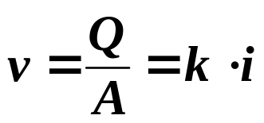
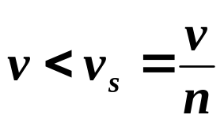
§2.2 土的渗流性与渗透规律 –达西定律
达西定律：在层流状态的渗流中，渗透速度v与水力坡降i的一次方成正比，并与土的性质有关
渗透系数k: 反映土的透水性能的比例系数，其物理意义为水力坡降i＝1时的渗流速度，单位： cm/s, m/s, m/day
渗透速度v：土体试样全断面的平均渗流速度，也称假想渗流速度
其中，v_{s}为实际平均流速，孔隙断面的平均流速
达西定律
30

Slide 31
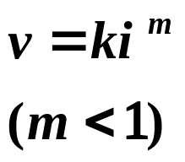
§2.2 土的渗流性与渗透规律 –达西定律
达西定律的适用条件：层流（线性流动）
岩土工程中，绝大多数渗流，无论是发生于砂土或一般黏土中，均属层流范围，故达西定律均可使用
在很粗的粗粒土中，水力坡降较大时，水流可能会呈紊流状态，达西定律不再适用
可用雷诺数Re来判断
两个例外
紊流
致密黏土
v
⋅
d
v
R
=
10
e
η
R_{e}＜5 层流
R_{e} ＞200 紊流
200＞ R_{e} ＞5 过渡
v_{cr}
o
i
达西定律的适用范围
31

Slide 32

§2.2 土的渗流性与渗透规律 –达西定律
达西定律的适用条件：层流（线性流动）
岩土工程中，绝大多数渗流，无论是发生于砂土或一般黏土中，均属层流范围，故达西定律均可使用
对致密的黏性土，存在起始水力坡降i₀ ？
黏土颗粒外具有较厚的结合水膜，占据了土体孔隙的过水通道
两个例外
紊流
致密黏土
v
v=k⋅(i - i₀ )
o
i₀
i
达西定律的适用范围
32

Slide 33
§2.2 土的渗流性与渗透规律 –渗透系数测定
常水头试验法
变水头试验法
室内试验方法
野外试验方法
井孔抽水试验
井孔注水试验
渗透系数的测定方法
33

Slide 34
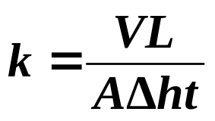
§2.2 土的渗流性与渗透规律 –渗透系数测定
试验条件: Δh，A，L=const
量测变量: 体积V，t
V = Qt = vAt
Δh
土样
L
v = ki
i = Δh/L
Q
A
适用土类：透水性较大的粗粒土
V
室内试验方法-常水头试验法
34

Slide 35
§2.2 土的渗流性与渗透规律 –渗透系数测定
t=t₁
试验条件: Δh变化
A，a，L=const
量测变量: Δh， Δt
Δh₁
t=t₂
Δh₂
适用土类：透水性较小
的细粒土
水头
测管
Q
土样
L
开关
A
a
室内试验方法-变水头试验法
35

Slide 36

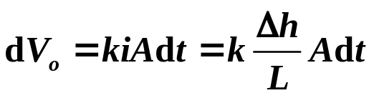

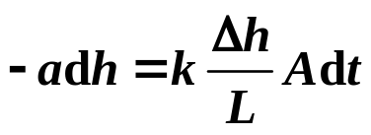
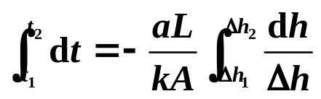
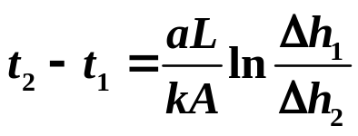
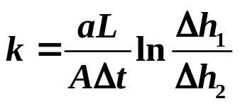
§2.2 土的渗流性与渗透规律 –渗透系数测定
在t→t+dt时段内：
t=t₁
入流量：
dh
t
出流量：
t+dt
Δh₁
连续性条件：
Δh
t=t₂
Δh₂
水头
测管
Q
土样
L
开关
A
选择几组量测结果 ，计算相应的k，取平均值
室内试验方法-变水头试验法
36

Slide 37
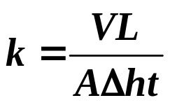
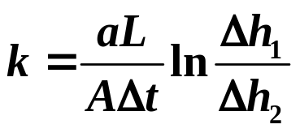
§2.2 土的渗流性与渗透规律 –渗透系数测定
常水头试验
变水头试验
1. 试验特征
Δh为常数
Δh变化
2. 已知条件
Δh，A，L
a，A，L
3. 测定变量
V，t
Δh₁，Δh₂，Δt
4. 计算公式
5. 取值方法
重复试验，取均值
不同时段试验，取均值
6. 适用土类
粗粒土
细粒土
两种室内试验方法比较
37

Slide 38
§2.2 土的渗流性与渗透规律 –渗透系数测定
r₂
试验条件:
Q = const
量测变量:
r=r₁，h₁=？
r=r₂，h₂=？
抽水量Q
r₁
h₂
h₁
不透水层
优点：可获得现场较为可靠的平均渗透系数
缺点：费用较高，耗时较长
现场测定法－抽水试验
38

Slide 39
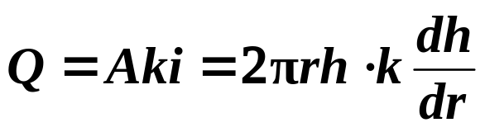
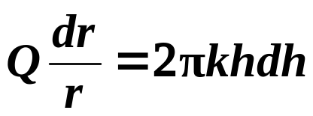
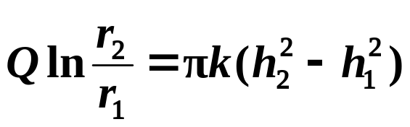
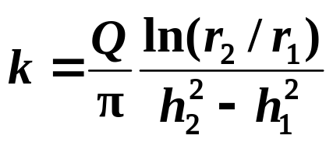
§2.2 土的渗流性与渗透规律 –渗透系数测定
r₂
计算公式：
抽水量Q
r
r₁
A=2πrh
dr
dh
i=dh/dr
h
h₂
h₁
不透水层
现场测定法－抽水试验
39

Slide 40
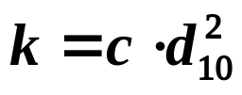
§2.2 土的渗流性与渗透规律 –渗透系数影响因素
土的性质
水的性质
是土中孔隙直径大小的主要影响因素
因由粗颗粒形成的大孔隙可被细颗粒充填，故土体孔隙的大小一般由细颗粒所控制。因此，土的渗透系数常用有效粒径d₁₀来表示，如哈臣公式：
粒径大小及级配
孔隙比
矿物成分
结构
饱和度
渗透系数的影响因素
40

Slide 41
§2.2 土的渗流性与渗透规律 –渗透系数影响因素
单位土体中孔隙体积的直接度量
对于砂性土，常建立孔隙比e与渗透系数k之间的关系
土的性质
水的性质
粒径大小及级配
孔隙比
矿物成分
结构
饱和度
某砂土e～k
试验结果
渗透系数的影响因素
41

Slide 42
§2.2 土的渗流性与渗透规律 –渗透系数影响因素
对黏性土，影响颗粒的表面力
不同黏土矿物之间渗透系数相差极大，其渗透性大小的次序为高岭石>伊里石>蒙脱石
当黏土中含有可交换的钠离子越多时，其渗透性将越低
塑性指数I_{p}综合反映土的颗粒大小和矿物成份，常是渗透系数的参数
土的性质
水的性质
粒径大小及级配
孔隙比
矿物成分
结构
饱和度
渗透系数的影响因素
42

Slide 43
§2.2 土的渗流性与渗透规律 –渗透系数影响因素
土的性质
水的性质
影响孔隙系统的构成和方向性，对黏性土影响更大
在宏观构造上，天然沉积层状黏性土层，扁平状黏土颗粒常呈水平排列，常使 k_{水平}﹥k_{垂直}
在微观结构上，当孔隙比相同时，凝聚结构将比分散结构具有更大的透水性
粒径大小及级配
孔隙比
矿物成分
结构
饱和度
渗透系数的影响因素
43

Slide 44
§2.2 土的渗流性与渗透规律 –渗透系数影响因素
ρ_{d}
土的性质
水的性质
ρ_{max}
饱和曲线
粒径大小及级配
孔隙比
矿物成分
结构
饱和度
ρ₁
A
B
絮凝结构 分散结构
W_{op}
含水量 w
k
k_{A}
k_{B}
k_{min}
含水量 w
渗透系数的影响因素
44

Slide 45
§2.2 土的渗流性与渗透规律 –渗透系数影响因素
反映了土体中含气体量的多少
封闭气泡可使土体的有效渗透面积减少，堵塞孔隙通道，从而使渗透系数 k 值大为降低。
土的性质
水的性质
粒径大小及级配
孔隙比
矿物成分
结构
饱和度
某砂土S_{r}～k
试验结果
渗透系数的影响因素
45

Slide 46
§2.2 土的渗流性与渗透规律 –渗透系数影响因素
土的性质
水的性质
粒径大小及级配
孔隙比
矿物成分
结构
饱和度
水的动力黏滞系数：
温度↑，水黏滞性↓，k↑
测定渗透系数k时，以20°C作为标准温度
渗透系数的影响因素
46

Slide 47
§2.2 土的渗流性与渗透规律 –等效渗透系数
天然土层多呈层状
确定各层土的k_{j}
根据渗流方向确定等效渗流系数
等效渗透系数
多个土层用假想单一土层置换，使得其总体的透水性不变
层状地基的等效渗透系数
47

Slide 48
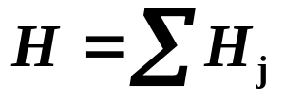
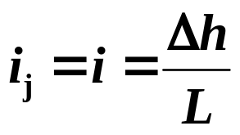
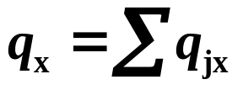
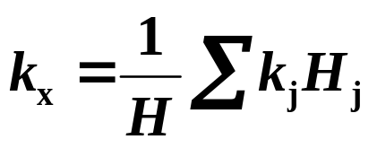
§2.2 土的渗流性与渗透规律 –等效渗透系数
已知条件:
Δh
x
2
1
d=1.0
达西定律:
q_{jx}=k_{j} i_{j} H_{j}
q_{1x}
k₁
H₁
q_{x}=k_{x} i H
q_{2x}
k₂
H₂
k_{x}
H
q_{3x}
k₃
H₃
等效条件:
1
L
2
等效渗透系数:
层状地基的水平等效渗透系数
48

Slide 49


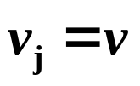
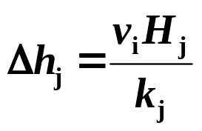
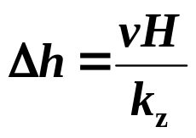

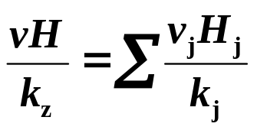
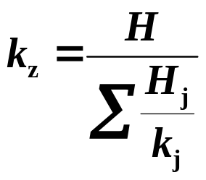
§2.2 土的渗流性与渗透规律 –等效渗透系数
已知条件:
Δh
d=1.0
达西定律:
v_{j} = k_{j} (Δh_{j} / H_{j} )
z
v
k₁
H₁
v = k_{z} (Δh / H )
v
k₂
H₂
k_{z}
H
v
k₃
H₃
承 压 水
等效条件:
等效渗透系数:
层状地基的垂直等效渗透系数
49

Slide 50
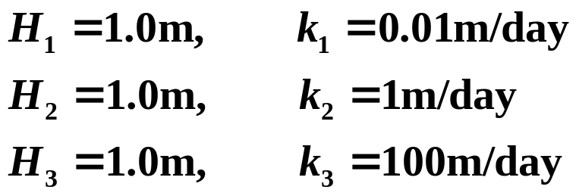
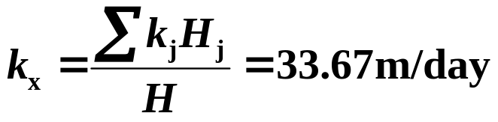
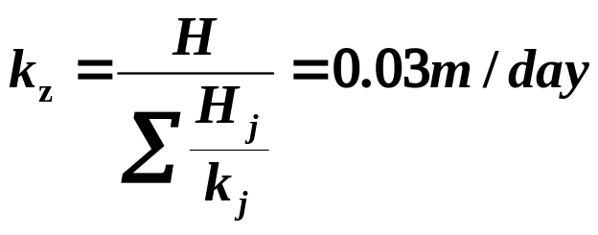
§2.2 土的渗流性与渗透规律 –等效渗透系数
【例题1】：对图中的三层土，试求等效土层的等效渗透系数k_{x}和k_{z}。
x
k₁
z
H₁
k₂
H₂
H
k₃
H₃
由渗透性较大土层控制
由渗透性较小土层控制
层状地基的等效渗透系数
50

Slide 51
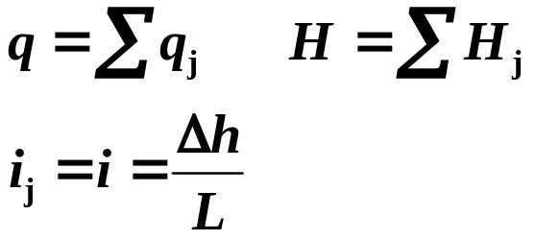
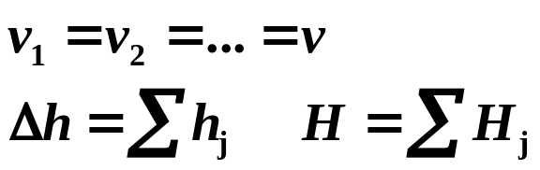

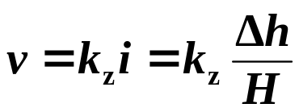

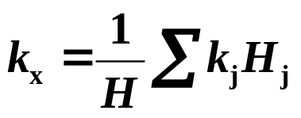

§2.2 土的渗流性与渗透规律 –等效渗透系数
水平渗流情形
垂直渗流情形
条件
已知
等效
公式
层状地基的等效渗透系数
51

Slide 52
§2.2 土的渗流性与渗透规律 –小结
渗透定律
水头与水力坡降
达西定律：v = k i
适用条件：层流
渗透系数
测定方法：常水头试验、变水头试验、现场抽水试验
影响因素：级配、孔隙比、矿物成分、结构、饱和度
层状地基的等效渗透系数
水平等效渗透系数
垂直等效渗透系数
小 结
52

Slide 53
第二章：土的渗透性和渗流问题
§2.1 渗流及其工程问题 ✓
§2.2 土的渗透性与渗透规律 ✓
§2.3 平面渗流与流网
§2.4 渗透力与渗透变形

Slide 54
§2.3 平面渗流与流网
平面渗流和广义达西定律
平面渗流的运动方程和边界条件
势函数和流函数的概念
流网的特性与画法
流网的应用
平面渗流和流网
54

Slide 55
§2.3 平面渗流与流网 - 广义达西定律
平面问题：渗流剖面和产生渗流的条件沿某一个方向不发生变化，则在垂直该方向的各个平面内，渗流状况完全一致。
对平面问题，常取Δy=1m单位厚度的一片来进行分析
Δh
z
x
稳定渗流：流场不随时间发生变化的渗流
h=h(x,z), v=v(x,z)
与时间无关
平面稳定渗流
55

Slide 56
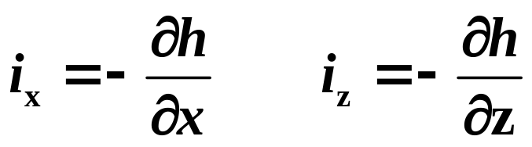
§2.3 平面渗流与流网 - 广义达西定律
水力坡降：渗流场中一点水力坡降在坐标方向的分量为
式中负号表示水力坡降的正值对应测管水头降低的方向
上式表明，像渗透流速一样，渗流场中每一点的水力坡降是一个具有方向的矢量，其大小等于该点水头分布函数h的梯度，但方向相反
广义达西定律（1）
56

Slide 57
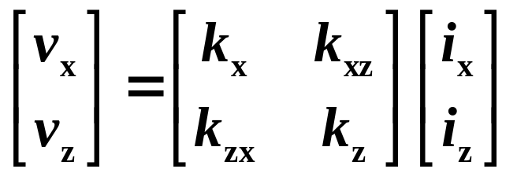
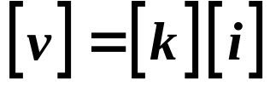
§2.3 平面渗流与流网 - 广义达西定律
广义达西定律：对二维平面渗流，矩阵的广义达西定律为
或简写为：
[k]一般称之为渗透系数矩阵，它是一个对称矩阵，也即总有k_{xz}= k_{zx}
渗透性是土体的固有性质，不受坐标系选取的影响。因此，[k]满足坐标系变换的规则
对应k_{xz}= k_{zx}=0的方向称为渗透主轴方向
广义达西定律（2）
57

Slide 58




§2.3 平面渗流与流网 - 广义达西定律
两种常用的简化情况：
坐标轴和渗透主轴方向一致，此时k_{xz}=k_{zx}=0
对各向同性土体，恒有k_{xz}=k_{zx}=0，且k_{x}=k_{z}=k
对各向同性土，渗透流速和渗透坡降的方向一致；但对各向异性土，两者的方向并不相同，存在夹角。
广义达西定律（3）
58

Slide 59






§2.3 平面渗流与流网 –基本方程
单位时间流入单元的水量:
z
单位时间内流出单元的水量:
v_{x}
dz
dx
v_{z}
x
连续性条件:
渗流的连续性方程：
渗流的连续性方程
59

Slide 60



§2.3 平面渗流与流网 –基本方程
渗流的连续性方程：
各向同性均质土体 ，渗透系数k
渗流的运动方程：
Laplace方程，描述渗流场内水头的分布
水头分布和渗透系数k无关
渗流的运动方程
60

Slide 61
§2.3 平面渗流与流网 –边界条件
A
浸润面（自由水面）
F
h₁
E
渗 流 域
D
h₂
0
B
C
0
不透水层
渗流的边界条件
61

Slide 62
§2.3 平面渗流与流网 –边界条件
A
浸润面
1
F
h₁
E
1
渗 流 域
D
h₂
0
B
C
0
不透水层
1
水头边界条件 在边界上给定水头
渗流的边界条件
62

Slide 63
§2.3 平面渗流与流网 –边界条件
A
浸润面
F
h₁
E
渗 流 域
D
h₂
0
B
C
0
不透水层
2
2
流速边界条件 在边界上给定法向流速
渗流的边界条件
63

Slide 64
§2.3 平面渗流与流网 –边界条件
A
浸润面
3
F
h₁
E
渗 流 域
D
h₂
0
B
C
0
不透水层
3
自由水面 在边界Ω₄上h=z，v_{n}=0
渗流的边界条件
64

Slide 65
§2.3 平面渗流与流网 –边界条件
A
浸润面
F
h₁
E
渗 流 域
D
h₂
0
B
C
0
不透水层
4
4
渗出面边界 在边界上h=z，v_{n}≤0
渗流的边界条件
65

Slide 66
§2.3 平面渗流与流网 –边界条件
运动方程：
1
水头边界条件 在边界Ω₁上给定水头
边界条件：
2
流速边界条件 在边界Ω₂上给定法向流速
3
浸润面 在边界Ω₄上h=z，v_{n}=0
4
渗出面 在边界Ω₃上h=z，v_{n}>0
平面稳定渗流问题描述
66

Slide 67
§2.3 平面渗流与流网 –求解方法
数学解析法或近似解析法：求取渗流运动方程在特定边界条件下的理论解，或者在一些假定条件下，求其近似解
计算机数值解法：有限元、有限差分、边界元法等，近年来得到迅速地发展
模型试验法：利用电场来模拟渗流场的电比拟试验法，可以用于二维问题和三维问题
流网法：简便快捷，具有足够的精度，可分析较复杂断面的渗流问题
渗流分析的方法
67

Slide 68


§2.3 平面渗流与流网 –等势线和流线
流速势或势函数：
则有：
流速矢量v是标量函数φ 的梯度，这种流动称为有势流动，这个标量函数称为势函数或流速势
满足达西定律的渗流问题是一个势流问题
势函数的特性：
  等势线是等水头线
  两条等势线的势值差同其水头差成正比
势 函 数
68

Slide 69


§2.3 平面渗流与流网 –等势线和流线
流线及方程：流线是流场中的曲线，其上各点的流速矢量都和该曲线相切
z
v
v_{z}
v_{x}
x
展开可得：
流 函 数
69

Slide 70






§2.3 平面渗流与流网 –等势线和流线
流函数的概念：
？
充要条件：
渗流连续性方程
？
存在函数ψ，称为流函数，且有：
流 函 数
70

Slide 71


§2.3 平面渗流与流网 –等势线和流线
性质一：流线互不相交，在同一条流线上，流函数的值为一常数
z
ψ₁
流线1
流函数和流线的关系
ψ₂
流线2
在同一条流线上，满足流线方程
x
所以，在同一条流线上dψ =0
在一条流线，流函数的值为一常数
在渗流场中， 流线就是流函数的等值线
流函数的性质
71

Slide 72

§2.3 平面渗流与流网 –等势线和流线
z
ψ +dψ
性质二：两条流线流函数的差值等于其间通过的流量
v_{z}
b
c
v_{x}
ψ
a
dq
取两流线间的过水断面ab，
设a、b的坐标分别为：a(x, z)
b(x-dx, z+dz)
x
流函数的性质
72

Slide 73






§2.3 平面渗流与流网 –等势线和流线
$$\frac{∂(1)}{∂x}$$
$$+$$
$$\frac{∂(2)}{∂z}$$
$$\frac{∂(1)}{∂z}$$
–
$$\frac{∂(2)}{∂x}$$
势函数和流函数均满足拉普拉斯方程
势函数和流函数是互为共轭的调和函数，两者均完备地描述了同一个渗流场
势函数与流函数的正交性
73

Slide 74
§2.3 平面渗流与流网 –流网画法及应用
流网：流场中流线和等势线（等水头线）组成的网格
z
等势线
流线
性质1：对各向同性土体，等势线（等水头线）和流线处处垂直，故流网为正交的网格
v
A
x
流网及其特性
74

Slide 75



§2.3 平面渗流与流网 –流网画法及应用
性质2：在绘制流网时，如果取Δϕ和Δψ保持不变，则流网中每一个网格的边长比也保持为常数。当Δϕ=Δψ时，流网中每一个网格的边长相等，此时流网中的每一网格均为曲边正方形
z
ϕ +2Δϕ
ϕ +Δϕ
ψ +2Δψ
ϕ
l
v
ψ +Δψ
s
ψ
Δq
x
流网及其特性
75

Slide 76
§2.3 平面渗流与流网 –流网画法及应用
6m
ΔH=5m
A
1m
B
E
F
C
D
16m
G
H
0
0
不透水层
首先根据渗流场的边界条件，确定边界流线和边界等势线
流网的画法
76

Slide 77
§2.3 平面渗流与流网 –流网画法及应用
6m
ΔH=5m
A
④
③
②
①
1m
F
A
B
F
B
E
1
E
D
C
D
C
16m
M=4
G
⑤
G
H
H
0
0
0
0
不透水层
初步绘制流线
流网的画法
77

Slide 78
§2.3 平面渗流与流网 –流网画法及应用
6m
ΔH=5m
A
④
③
②
①
1m
F
A
B
F
B
E
1
1
E
11
D
C
D
C
16m
N=10
l
M=4
s
G
⑤
G
H
H
0
0
0
2
3
4
5
6
7
8
9
10
0
不透水层
初步绘制等势线
流网的画法
78

Slide 79
§2.3 平面渗流与流网 –流网画法及应用
6m
ΔH=5m
A
④
③
②
①
1m
F
A
B
F
B
E
1
1
E
11
D
C
D
C
16m
N=10
l
M=4
s
G
⑤
G
H
H
0
0
0
2
3
4
5
6
7
8
9
10
0
不透水层
反复修改
流网的画法
79

Slide 80
§2.3 平面渗流与流网 –流网画法及应用
（1）确定测管水头、位置水头和压力水头
6m
ΔH=5m
A
1m
F
1
④
③
②
①
B
E
11
Δh
C
D
Δh
a
Δh
Δh
16m
Δh
Δh
N=10
M=4
Δh
Δh
Δh
Δh
10Δh=ΔH=5m
G
⑤
H
0
0
2
3
4
5
6
7
8
9
Δh = 0.5m
10
不透水层
流网的应用
80

Slide 81
§2.3 平面渗流与流网 –流网画法及应用
（1）确定测管水头、位置水头和压力水头
6m
ΔH=5m
A
1m
F
1
④
③
②
①
B
E
11
Δh
C
D
a
a点的水头计算
16m
N=10
M=4
z_{a}=8.8m
1) 測管水头：h_{a} = h_{A}-0.5=21.5m
G
⑤
2) 位置水头：z_{a} = 8.8m
H
0
0
2
3
4
5
6
7
8
9
10
3) 压力水头： h_{ua} = h_{a}- z_{a} = 12.7m
不透水层
流网的应用
81

Slide 82

§2.3 平面渗流与流网 –流网画法及应用
（2）确定孔隙水压力
6m
ΔH=5m
A
1m
F
1
④
③
②
①
B
E
11
b
C
D
a
16m
N=10
M=4
孔隙水压力
G
⑤
H
0
0
2
3
4
5
6
7
8
9
10
不透水层
流网的应用
82

Slide 83

§2.3 平面渗流与流网 –流网画法及应用
（3）确定水力坡降
6m
ΔH=5m
A
1m
F
1
④
③
②
①
B
E
11
C
D
16m
N=10
M=4
Δh
l
水力坡降
G
⑤
H
0
0
2
3
4
5
6
7
8
9
10
不透水层
流网的应用
83

Slide 84

§2.3 平面渗流与流网 –流网画法及应用
（4）确定渗透流速
6m
ΔH=5m
A
1m
F
1
④
③
②
①
B
E
11
C
D
16m
N=10
M=4
渗透流速
G
⑤
H
0
0
2
3
4
5
6
7
8
9
10
不透水层
流网的应用
84

Slide 85




§2.3 平面渗流与流网 –流网画法及应用
（4）确定渗透流量
6m
ΔH=5m
A
1m
F
1
④
③
②
①
B
E
11
C
Δq
D
Δq
流线单宽流量
16m
N=10
M=4
v
s
Δq
G
Δq
H
0
⑤
总单宽流量
0
2
3
4
5
6
7
8
9
10
不透水层
流网的应用
85

Slide 86

§2.3 平面渗流及流网–总结
平面渗流的数学描述
广义达西定律
运动方程：
边界条件
Laplace方程
流网
势函数和流函数的概念和特性
流网的特性：正交性、曲边正方形
流网的画法
流网的应用
小 结

Slide 87
第二章：土的渗透性和渗流问题
§2.1 渗流及其工程问题 ✓
§2.2 土的渗透性与渗透规律 ✓
§2.3 平面渗流与流网 ✓
§2.4 渗透力与渗透变形

Slide 88
§2.4 渗透力与渗透变形
渗透力及其特性
临界水力坡降
渗透破坏之流土
渗透破坏之管涌
渗透力和渗透变形
88

Slide 89
§2.4 渗透力与渗透变形 – 渗透力的概念
a
b
Δh =0
土体中的孔隙水处于静止状态，无渗流发生
相当于将土样浸泡在静水中的情况，土骨架会受到浮力作用
贮水器
h_{w}
h₁=h₂
L
土样
0
0
滤网
渗透力-试验观察
89

Slide 90
§2.4 渗透力与渗透变形 – 渗透力的概念
a
b
Δh >0
贮水器
Δh
存在水头差，土样中将产生自下而上的渗流
水流受到来自土骨架的阻力，同时孔隙水对土骨架产生一个摩擦生
h_{w}
h₁
h₂
L
土样
0
0
滤网
渗透力 j： 渗透作用中，孔隙水对土骨架的作用力，方向与渗流方向一致
渗透力-试验观察
90

Slide 91
§2.4 渗透力与渗透变形 – 渗透力的概念
土水整体受力分析-静水
a
b
P₁ = γ_{w}h_{w}
贮水器
截面积
A=1
W = L γ_{sat}
＝L(γ ′ + γ_{w})
h_{w}
W
h₁=h₂
L
土样
P₂ = γ_{w}h₂
0
0
R = ?
滤网
R + P₂ = W + P₁
R + γ_{w}h₂ = L(γ′+ γ_{w}) + γ_{w}h_{w}
R = γ′L
渗透力-受力分析
91

Slide 92
§2.4 渗透力与渗透变形 – 渗透力的概念
土水整体受力分析-渗流
a
b
P₁ = γ_{w}h_{w}
Δh
贮水器
W = L γ_{sat}
＝L(γ ′ + γ_{w})
h_{w}
h₁
截面积
A=1
W
h₂
L
土样
P₂ = γ_{w}h₁
0
0
R = ?
滤网
R + P₂ = W + P₁
R + γ_{w}h₁ = L(γ′+ γ_{w}) + γ_{w}h_{w}
R = γ′L - γ_{w}Δh
渗透力-受力分析
92

Slide 93

§2.4 渗透力与渗透变形 – 渗透力的概念
土水整体受力分析-对比
静水中滤网支承力
R = γ′L
渗流中滤网支承力
R = γ′L - γ_{w}Δh
向上渗流时，滤网支承力减少 J=γ_{w}Δh
减少的部分是由渗流对土样的作用造成，实际上是土样受到的渗透力的总和
单位体积土体的渗透力：
渗透力-受力分析
93

Slide 94

§2.4 渗透力与渗透变形 – 渗透力的概念
渗透力j ：单位体积土体内土骨架所受到
的渗透水流的推动和拖曳力
一维情况计算公式： j = γ_{w}i
三维情况计算公式:
渗透力是一种体积力，其大小和水力坡降成正比，作用方向也同水力坡降方向相一致
渗透力的性质
94

Slide 95
§2.4 渗透力与渗透变形 – 渗透力的概念
p
升力F_{p}
F
水
流
τ ₀
dS
阻力F_{f}
v∞
土颗粒
平面流场中土颗粒受力分析
渗透力的性质
95

Slide 96
§2.4 渗透力与渗透变形 – 渗透力的概念
土水隔离受力分析
= +
饱和土样 土骨架 孔隙水
渗透力-受力分析
渗透力-受力分析
96

Slide 97
§2.4 渗透力与渗透变形 – 渗透力的概念
孔隙水受力分析
  (1) 两端水压力：P₁= γ_{w}h_{w}
  P₂ = γ_{w}h₁
P₁
  (2) 总渗透力的反力： J′ =J=Lj
W_{v}
  (3) 孔隙水重力：W_{v} = V_{v}γ_{w}
截面积
A=1
W_{s}
  (4) 土颗粒浮力的反力：W_{s}=V_{s}γ_{w}
J′
  ∵ V_{v}+ V_{s}=V
  ∴ W_{w} =W_{v}+ W_{s}=Vγ_{w}=Lγ_{w}
P₂
竖向受力平衡：
P₁+ J′ + W_{w} = P₂
j = γ_{w}i
土水隔离受力分析
97

Slide 98
§2.4 渗透力与渗透变形 – 渗透力的概念
土骨架受力分析
  (1) 有效重量：W′ =Lγ′
  (2) 总渗透力：J=Lj
W′
截面积
A=1
  (3) 滤网的反力：R
J
竖向受力平衡：
W′ = J + R
R
R = γ′L- γ_{w}Δh
土水隔离受力分析
98

Slide 99
§2.4 渗透力与渗透变形 – 渗透力的概念
土水整体和土水隔离分析对比
土水整体分析：土水整体作为隔离体，应用土体饱和重度，与作用于土体周边边界上的水压力相组合
土水隔离分析：土骨架作为隔离体，用土体的浮重度与渗透力 j 相组合。
渗透力-受力分析
渗透力-受力分析
99

Slide 100
§2.4 渗透力与渗透变形 – 临界水力坡降
临界水力坡降
a
b
静水中
R = γ′L
Δh
贮水器
渗流中
R = γ′L - γ_{w}Δh
h₁
h_{w}
随Δh逐渐增大，滤网支持力R逐渐减少
h₂
L
土样
0
0
滤网
当滤网支持力为零时的水力坡降称为临界水力坡降i_{cr}，它是土体开始发生流土破坏时的水力坡降
渗透力-受力分析
渗透力-受力分析
100

Slide 101



§2.4 渗透力与渗透变形 – 临界水力坡降
临界水力坡降
a
b
R = γ′L - γ_{w}Δh=0
贮水器
Δh
h_{w}
h₁
h₂
L
土样
由于
0
0
滤网
i_{cr}取决于土的物理性质
渗透力-受力分析
渗透力-受力分析
101

Slide 102
§2.4 渗透力与渗透变形 – 渗透破坏
土工建筑物及地基由于渗流作用而出现的变形或破坏称为渗透变形或渗透破坏。渗透变形是土工建筑物发生破坏的常见类型
基本类型：
        管涌
        流土
        接触流土
        接触冲刷
单一土层渗透变形的两种基本型式
渗透变形
102

Slide 103

§2.4 渗透力与渗透变形 – 渗透破坏
流土：在向上的渗透作用下，表层局部范围内的土体或颗粒群同时发生悬浮、移动的现象
原因：
任何类型的土，只要水力坡降达到临界水力坡降，都可发生流土破坏
对均匀砂层，在渗流逸出处达到临界水力坡降时，会发生砂沸。砂沸也是流土的一种形式
录像砂沸-砂中泉眼
渗透变形 - 流土
103

Slide 104
§2.4 渗透力与渗透变形 – 渗透破坏
堤坝下游逸出处的流土破坏
坝体
黏性土k₁<<k₂
渗流
砂性土k₂
渗透变形 - 流土
104

Slide 105

§2.4 渗透力与渗透变形 – 渗透破坏
在自下而上的渗流逸出处，任何土，包括黏性土和无黏性土，只要满足渗透坡降大于临界水力坡降这一水力条件，均要发生流土：
i < i_{cr} :土体处于稳定状态
i ≥ i_{cr} :土体发生流土破坏或处于临界状态
工程设计：
[ i ] : 允许坡降
F_{s} : 安全系数1.5~2.0
流土可能性的判别
105

Slide 106
§2.4 渗透力与渗透变形 – 渗透破坏
防治流土：控制逸出处的水力坡降，或提高逸出处的允许水力坡降
透水盖重
心墙
防渗墙
水平铺盖
减压井
覆盖层
不透水层
流土的防治措施
106

Slide 107
§2.4 渗透力与渗透变形 – 渗透破坏
在渗流作用下，一定级配的无黏性土中的细小颗粒，通过较大颗粒所形成的孔隙发生移动，最终在土中形成与地表贯通的管道
过程演示
坝体
1. 在渗透水流作用下，细颗粒在粗颗粒形成的孔隙中移动流失
渗流
渗透变形 – 管涌
107

Slide 108
§2.4 渗透力与渗透变形 – 渗透破坏
在渗流作用下，一定级配的无黏性土中的细小颗粒，通过较大颗粒所形成的孔隙发生移动，最终在土中形成与地表贯通的管道
过程演示
坝体
2. 孔隙不断扩大，渗流速度不断增加，较粗颗粒也相继被水带走
渗流
渗透变形 – 管涌
108

Slide 109
§2.4 渗透力与渗透变形 – 渗透破坏
在渗流作用下，一定级配的无黏性土中的细小颗粒，通过较大颗粒所形成的孔隙发生移动，最终在土中形成与地表贯通的管道
过程演示
坝体
3. 形成贯穿的渗流通道，造成土体塌陷
渗流
渗透变形 – 管涌
109

Slide 110



§2.4 渗透力与渗透变形 – 渗透破坏
管涌出口处的照片
渗透变形 – 管涌
110

Slide 111
§2.4 渗透力与渗透变形 – 渗透破坏
土是否会发生管涌，取决于土的性质：
    黏性土（分散性土例外）属于非管涌土
    无黏性土中发生管涌必须具备相应的几何条件和水力条件
管涌可能性的判别
111

Slide 112
§2.4 渗透力与渗透变形 – 渗透破坏
无黏性土管涌的判别
几何条件
水力条件
级配
孔隙及细粒
判定
发生管涌的必要条件：粗颗粒所构成的孔隙直径大于细颗粒直径
较均匀土
（C_{u}≤10）
粗颗粒形成的
孔隙小于细颗粒
非管涌土
细粒含量>35%
非管涌土
不连续
细粒含量<25%
管涌土
不均
匀土
（C_{u}>10）
细粒含量=25-35%
过渡型土
连续
d₀ < d₃
非管涌土
d₀ > d₅
管涌土
112
d₀=0.25d₂₀
d₀ = d₃-d₅
过渡型土

Slide 113
§2.4 渗透力与渗透变形 – 渗透破坏
无黏性土管涌的判别
骨架
充填料
P (%)
b
几何条件
水力条件
lgd
级配
孔隙及细粒
判定
发生管涌的必要条件：粗颗粒所构成的孔隙直径大于细颗粒直径
较均匀土
（C_{u}≤10）
粗颗粒形成的
孔隙小于细颗粒
非管涌土
细粒含量>35%
非管涌土
不连续
细粒含量<25%
管涌土
不均
匀土
（C_{u}>10）
细粒含量=25-35%
过渡型土
连续
d₀ < d₃
非管涌土
d₀ > d₅
管涌土
113
d₀=0.25d₂₀
d₀ = d₃-d₅
过渡型土

Slide 114
§2.4 渗透力与渗透变形 – 渗透破坏
无黏性土管涌的判别
P (%)
几何条件
水力条件
lgd
级配
孔隙及细粒
判定
发生管涌的必要条件：粗颗粒所构成的孔隙直径大于细颗粒直径
较均匀土
（C_{u}≤10）
粗颗粒形成的
孔隙小于细颗粒
非管涌土
细粒含量>35%
非管涌土
不连续
细粒含量<25%
管涌土
不均
匀土
（C_{u}>10）
细粒含量=25-35%
过渡型土
连续
d₀ < d₃
非管涌土
d₀ > d₅
管涌土
114
d₀=0.25d₂₀
d₃< d₀ < d₅
过渡型土

Slide 115
§2.4 渗透力与渗透变形 – 渗透破坏
伊斯托敏娜（苏）
无黏性土管涌的判别
i_{cr}
C_{u} > 20时,
i_{cr} =0.25-0.30，
考虑安全系数后：
[i]=0.10-0.15
1.5
1.0
0.5
0
几何条件
水力条件
渗透力能够带动细颗粒在孔隙间滚动或移动。可用管涌临界水力坡降表示
0 5 10 15 20 25 30 35
C_{u}
流土
过渡
管涌
中国学者
水力坡降 | 级配连续土 | 级配不连续土
破坏坡降 i_{cr} | 0.20-0.40 | 0.1-0.3
允许坡降 [i] | 0.15-0.25 | 0.1-0.2
115

Slide 116
§2.4 渗透力与渗透变形 – 渗透破坏
防治管涌
改善水力条件：降低土层内部和渗流逸出处的渗透坡降。如在上游做防渗铺盖或打板桩等
改善几何条件：在渗流逸出部位铺设反滤保护层
管涌的防治措施
116

Slide 117
§2.4 渗透力与渗透变形 – 渗透破坏
流土
管涌
现象
土体局部范围的颗粒同时发生移动
土体内细颗粒通过粗粒形成的孔隙通道移动
位置
只发生在水流渗出的表层
可发生于土体内部和渗流逸出处
土类
只要渗透力足够大，可发生在任何土中
一般发生在特定级配的无黏性土或分散性黏土
历时
破坏过程短
破坏过程相对较长
后果
导致下游坡面产生局部滑动等
导致结构发生塌陷或溃口
流土与管涌的比较
117

Slide 118
第二章：土的渗透性和渗流问题
§2.1 渗流及其工程问题 ✓
§2.2 土的渗透性与渗透规律 ✓
§2.3 平面渗流与流网 ✓
§2.4 渗透力与渗透变形 ✓

Slide 119
第二章：本章总结
§3.1 渗流及其工程问题
土体骨架和渗流的概念
工程中的渗流问题
挡水建筑物
集水建筑物
引水结构物
基础工程
地下工程
边坡工程

Slide 120
第二章：本章总结
§3.2 土的渗透性与渗透规律
渗透定律
水头与水力坡降
达西定律：v = k i
适用条件：层流
渗透系数
测定方法：常水头试验、变水头试验、现场抽水试验
影响因素：级配、孔隙比、矿物成分、结构、饱和度
一维渗流计算

Slide 121
第二章：本章总结
§3.3 平面渗流及流网
平面渗流的数学描述
广义达西定律
运动方程：
边界条件
Laplace方程
流网
势函数和流函数的概念和特性
流网的特性：正交性、曲边正方形
流网的画法
流网的应用

Slide 122
第二章：本章总结
§3.4 渗透力与渗透变形
渗透力及其特性
单位体积土体内土骨架所受到的渗透水流的推动和拖曳力， j = γ_{w}i
渗透力是体积力，方向同水力坡降方向一致
土体受力分析方法
土水整体：土水整体为隔离体，γ_{sat}+边界上水压力
土水隔离：土骨架作隔离体， γ ′+渗透力
渗透破坏
流土
管涌
现象、位置、土类、条件、防止措施

Slide 123
本章作业：
    2-1
    2-2
    2-4
    2-5
    2-7
    2-9
    2-10（自由选做题）
作业
123

